Slide 2
2017

Slide 3
Сьогодні у програмі:
Школа юного диктора
У здоровому тілі – здоровий дух!!!
Знайомство з новою книгою
Новини
Театральна студія
ЗУСТРІЧ З ПОЕЗІЄЮ
Гості студії
Школа народного танцю
Народна мудрість
Підсумки

Slide 4
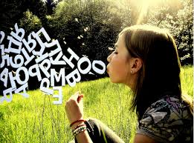
Основи школи
юного диктора

Slide 5
Чистомовка
Ли- ли –ли - урок почали.
Ри-ри-ри – чітко говори.
Си-си-си – букви в слово запроси.
Ди-ди-ди – речення склади.
Жи-жи-жи – свою думку скажи.

Slide 6
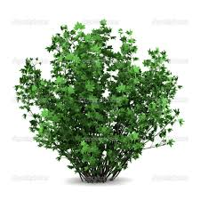
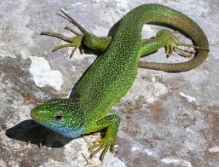
Скоромовка
Ящірка від дощику
В щілинку під кущик
Швидко шмигнула.
Йди іще, дощику!

Slide 7
Щ
[ ]
[ШЧ]

Slide 8
щиБатьнаків

Slide 9
Батьківщина
Рідний край
Вітчизна

Slide 10
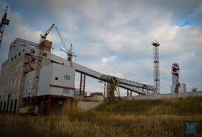
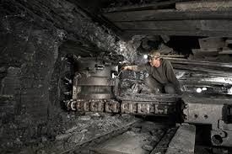
Шахти

Slide 11
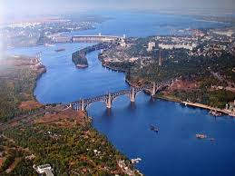
Дніпро-Славутич

Slide 12
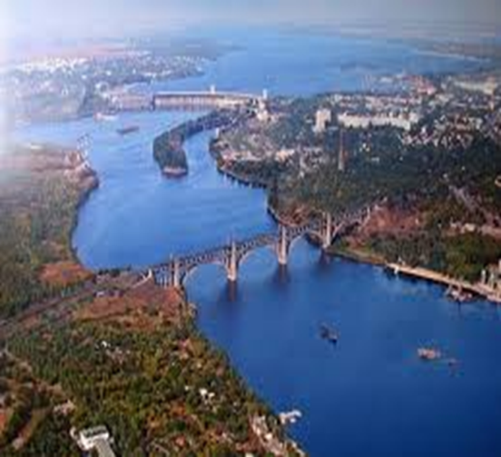
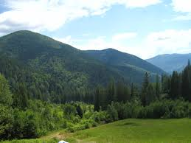
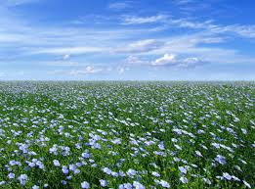
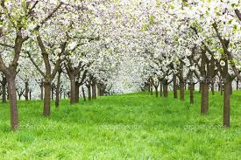
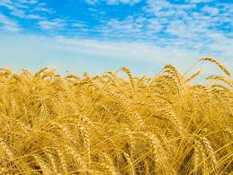
Наша Україна

Slide 13
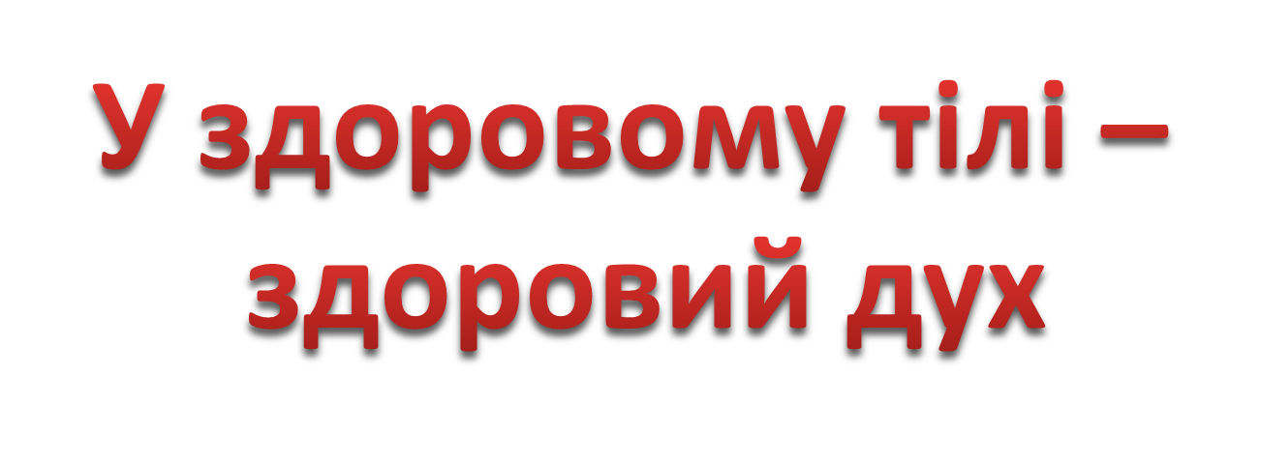
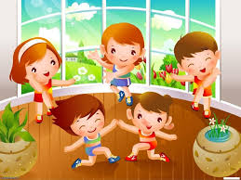

Slide 14
ЗНАЙОМСТВО
З НОВОЮ КНИГОЮ

Slide 15
Новини

Slide 16
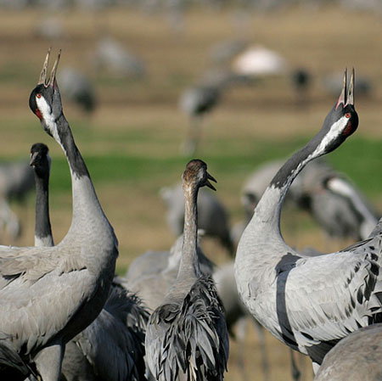

Slide 17
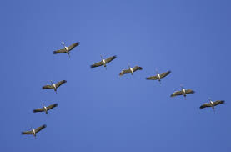

Slide 18
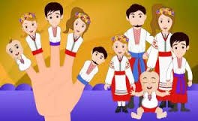
ТЕАТРАЛЬНА СТУДІЯ

Slide 19
РУБРИКА
«ГОСТІ КАНАЛУ»

Slide 20
Школа
Народного танцю

Slide 22
Аналітична програма
«Підсумки»

Slide 24
ДО НОВИХ ЗУСТРІЧЕЙ
В ЕФІРІ

